Slide 1
PROYECTO NUTRICIÓN EN EL CICLO DE VIDA DESNUTRICIÓN CERO
EVALUACIÓN DEL ESTADO NUTRICIONAL DE LA MUJER

Slide 2
EVALUACION DEL ESTADO NUTRICIONAL DE LA MUJER GESTANTE
PROPÓSITO:
Determinar el estado nutricional de la mujer gestante.
Vigilar en forma sistemática y adecuada, la ganancia de peso de la mujer gestante.
Disminuir los riesgos causados por la deficiente o excesiva ganancia de peso.
Estimular la atención integral

Slide 3
GANANCIA DE PESO DE LA MUJER GESTANTE
UN INCREMENTO ÓPTIMO DE PESO :
Se asocia al menor número de riesgos a la salud de la madre y del niño, tanto en el embarazo, parto, puerperio y aún en etapas posteriores de la vida.

Slide 4
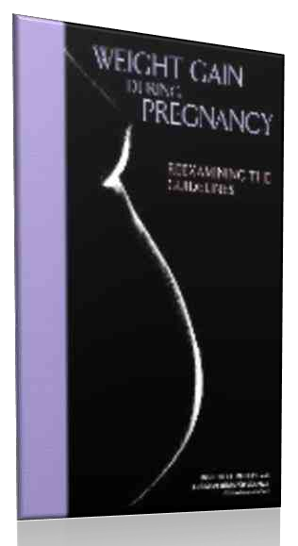
GANANCIA DE PESO DE LA MUJER GESTANTE
El Instituto Nacional de Medicina de EEUU en el año 2009 reexamina las Directrices del aumento de peso durante el embarazo.
Considera que los factores que afectan al embarazo comienzan antes de la concepción y continúan durante el

Slide 5
METODOLOGÍA PARA EVALUACIÓN DEL ESTADO NUTRICIONAL DE LA GESTANTE
Centro Latinoamericano de Perinatología (CLAP).
Guía de Práctica Clínica de Alimentación y Nutrición de la Gestante y Madre en Período de Lactancia. (MSP, 2014).

Slide 6
CONTROL DE GANANCIA DE PESO DE LA MUJER GESTANTE
NIVEL MÍNIMO EFICIENTE:
(5 CONTROLES )
Uno en las primeras 20 semanas.
Uno entre las 22 y 27 semanas.
Uno entre las 28 y 33 semanas.
Uno entre las 34 y 37 semanas.

Slide 7
EDAD GESTACIONAL
Es calculado por el personal de salud, a partir de:
F.U.M. (Fecha de la Última Menstruación)
Ecografía.
Altura uterina.
Se expresa en semanas de gestación.

Slide 8
HERRAMIENTAS DE MONITOREO
A
toda mujer
embarazada
que acuda
a la consulta
dentro
del primer
trimestre
o
se conozca
su peso
pregestacional
se
evaluará su estado
nutricional,
mediante
la toma de peso y

Slide 9
TOMA DE PESO
La mujer debe estar descalza y con ropa ligera.
La mujer debe estar sobre la balanza, en posición
de pie y mirando al frente.
Colocar las
palmas
de las manos
lateralmente en los
muslos,
con los
talones juntos y los separados formando
pies un poco una V sin

Slide 10
TOMA DE TALLA
La mujer gestante debe estar descalza de espaldas, haciendo contacto con el tallímetro (colocado verticalmente).
La vista fija al formando ligeramente talones entre abiertos.
frente, los pies una V y con los

Slide 11
ÍNDICE DE MASA CORPORAL (IMC)
PESO (Kg.)
IMC =
TALLA (m)²
EL ESTADO
CLASIFICA NUTRICIONAL

Slide 12
CLASIFICACIÓN ESTADO NUTRICIONAL | VALOR IMC
Bajo peso | Menos de 18.5
Normal | 18.5 – 24.9
Sobrepeso | 25 a 29.9
Obesidad | Más de 30
Obesidad grado I leve | 30 – 34.99
Obesidad grado II moderada | 35-39.99
Obesidad grado III severa | > de 40

Slide 13
PROCEDIMIENTO PARA CONTROL DE GANANCIA DE PESO DE LA MUJER GESTANTE

Slide 14
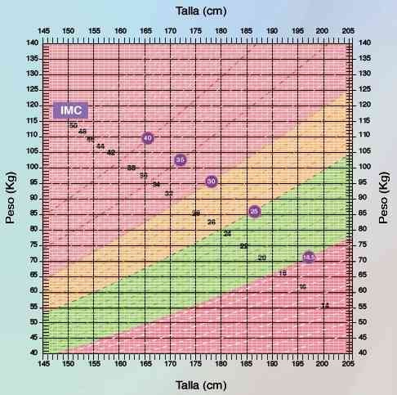
CURVA DE VALORACIÓN DEL IMC PRE GESTACIONAL
Ó DEL PRIMER TRIMESTRE (12 SEMANAS)

Slide 15
LUEGO DE EVALUADO EL IMC
SE UBICA A LA GESTANTE EN SU CURVA RESPECTIVA DE GANANCIA DE PESO LA MISMA QUE LA MANTENDRÁ DURANTE TODO SU EMBARAZO
CURVA DE GANANCIA DE PESO IMC PRECONCEPCIONAL BAJO
CURVA DE GANANCIA DE PESO IMC PRECONCEPCIONAL NORMAL
CURVA DE GANANCIA DE PESO IMC
PRECONCEPCIONAL ALTO

Slide 16
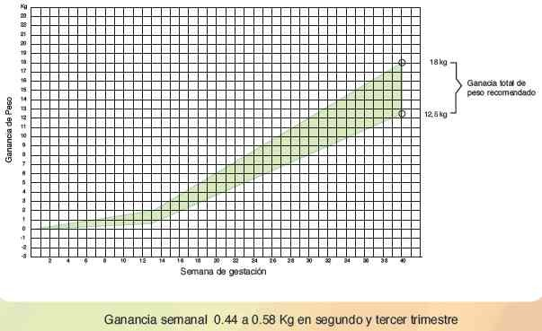
CURVA DE GANANCIA DE PESO EN MUJER GESTANTE CON UN
IMC PRECONCEPCIONAL DE BAJO PESO (< 18,5)

Slide 17
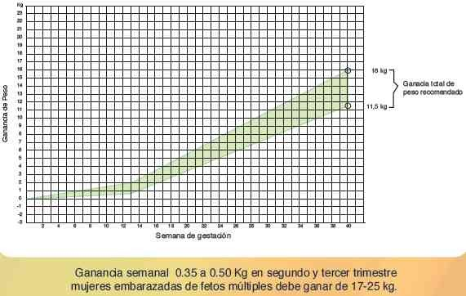
CURVA DE GANANCIA DE PESO EN MUJER GESTANTE CON UN
IMC PRECONCEPCIONAL NORMAL (18,5 – 24,9)

Slide 18
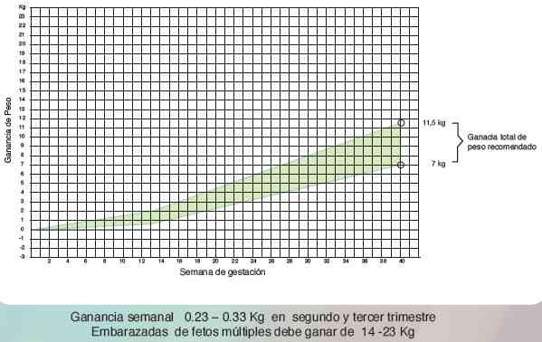
CURVA DE GANANCIA DE PESO EN MUJER GESTANTE CON UN
IMC PRECONCEPCIONAL DE SOBRE PESO (25,0 – 29,9)

Slide 19
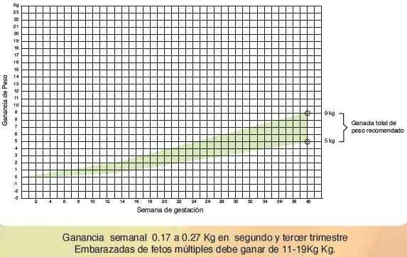
CURVA DE GANANCIA DE PESO EN MUJER GESTANTE CON UN
IMC PRECONCEPCIONAL DE OBESIDAD (> 30,0)

Slide 20
RECOMENDACIÓN DE INCREMENTO DE PESO SEGÚN ESTADO
IMC (peso en Kg / _{peso} talla en m² ) |  |  | peso en el Segundo y Tercer trimestre
Pre gestacional | Rango en kg | Rango en libras | Promedio en Kg/semana | Promedio en Lb/semana
Bajo peso (<18.5 ) | 12.5 – 18 | 28 – 40 | 0.51 (0.44 - 0.58) | 1 (1 - 1.3)
Normal (18.5 – 24.9) | 11.5 – 16 | 25 – 35 | 0.42 (0.35 - 0.50) | 1 (0.8 - 1)
Sobrepeso (25 – 29.9) | 7 – 11.5 | 15 – 25 | 0.28 (0.23 - 0.33) | 0.6 (0.5 - 0.7)
Obesidad (> de 30) | 5 – 9 | 11 – 20 | 0.22 (0.17 - 0.27) | 0.5 (0.4 - 0.6)
Clasificación
NUTRICIONAL

Slide 21
MUJER QUE ES VALORADA DENTRO DEL PRIMER TRIMESTRE DE SU GESTACIÓN O SE CONOCE SU PESO PRECONCEPCIONAL

Slide 22
GANANCIA DE PESO DE LA MUJER GESTANTE
Ganancia de peso = peso actual - peso preconcepcional
EJEMPLO 1:
Ganancia de peso = 45 kg - 42.6 kg
2.4 kg

Slide 23
GANANCIA DE PESO DE LA MUJER GESTANTE
EJEMPLO 2:
Determine el IMC
Mujer gestante acude a la consulta con:
Peso = 60 Kg. Talla = 152 cm.
Peso  (eje vertical)

Slide 24
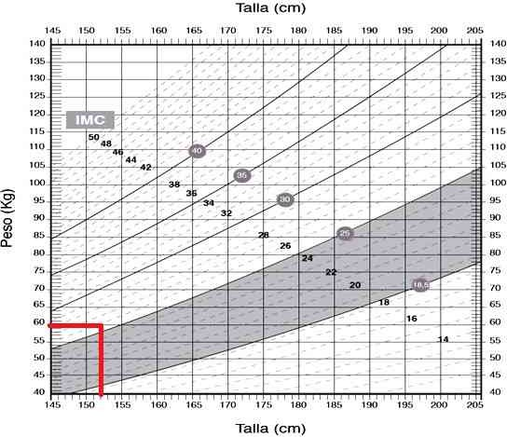
TABLA PARA CÁLCULO
DEL IMC
SOBREPESO

Slide 25
GANANCIA DE PESO DE LA MUJER GESTANTE
Ejemplo 3:
Mujer gestante acude a la primera consulta a la semana 8 de
embarazo, con un peso de 42.6 Kg y con una talla de 154 cm.
Asiste a su segunda consulta a la semana 16, con un peso de 45 Kg.
En la tercera consulta a las 20 semanas, pesa 48 Kg.
Determine el IMC, seleccione la curva de ganancia de peso y grafique.

Slide 26
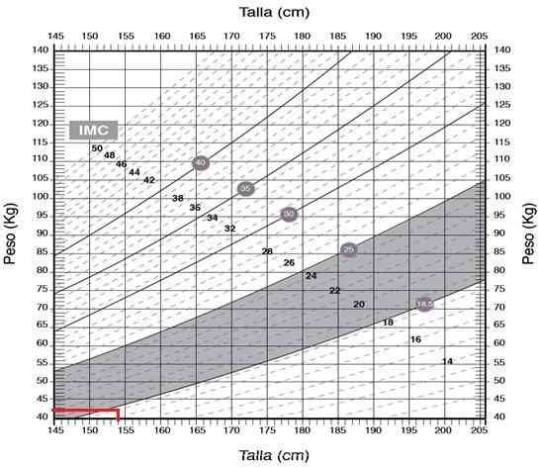
TABLA PARA CÁLCULO DEL
IMC
BAJO PESO

Slide 27
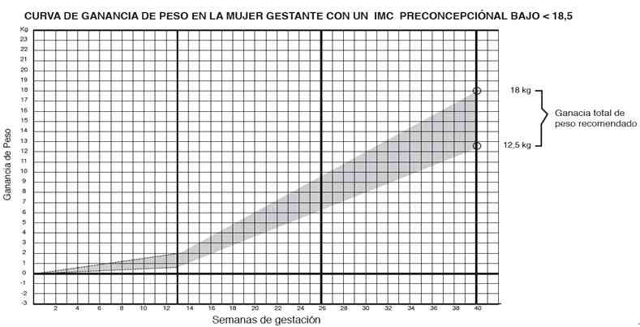
CURVA DE GANANCIA DE PESO IMC PRECONCEPCIONAL BAJO

Slide 28
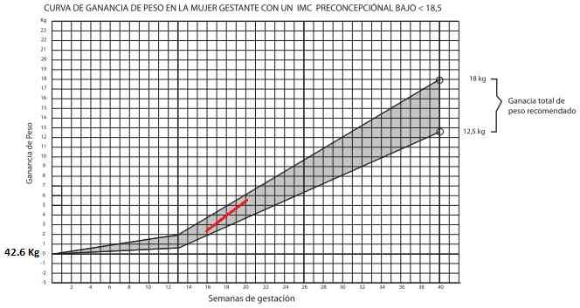
CURVA DE GANANCIA DE PESO IMC PRECONCEPCIONAL BAJO

Slide 29
GANANCIA DE PESO DE LA MUJER GE STANTE
Mujer de 23 años acude a la consulta a la semana 8 con un peso de 52 Kg y una talla de 154 cm.
La gestante asiste
a su segunda
consulta a la semana 16 y registra un peso de 55 Kg.
En su tercera consulta a la semana 21, el peso es de 57 Kg.
Determine el IMC, seleccione la curva de ganancia de peso y grafique.

Slide 30
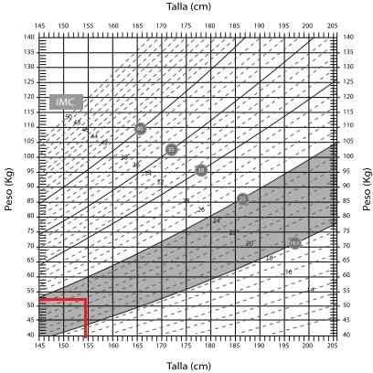
TABLA PARA CÁLCULO
DEL IMC
NORMO PESO

Slide 31
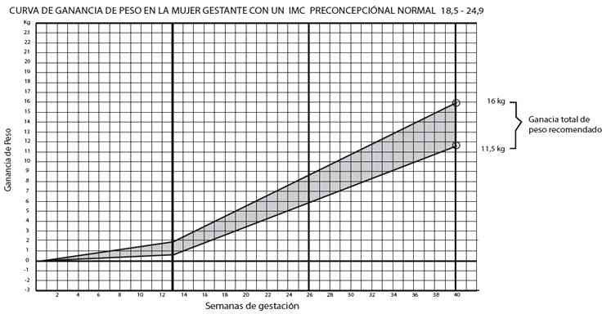
CURVA DE GANANCIA DE PESO IMC PRECONCEPCIONAL NORMAL

Slide 32
GANANCIA DE PESO DE LA MUJER GESTANTE
Ganancia de peso = peso actual - peso preconcepcional o del primer trimestre de embarazo.
Solución Ejemplo 4:
Peso preconcepcional (semana 8) = 52 Kg
Ganancia de peso (semana 21) = 57 kg - 52
kg = 3 kg
=

Slide 33
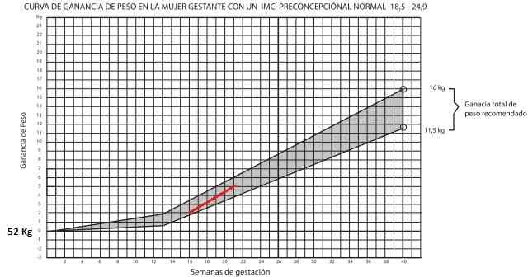
CURVA DE GANANCIA DE PESO IMC PRECONCEPCIONAL NORMAL

Slide 34
GANANCIA DE PESO DE LA _{E}M_{je}U_{m}JE_{p}R_{lo}G₅E:STANTE
Mujer de 30 años acude a la consulta a la semana 10 con un peso de 65 Kg y una talla de 161 cm.
La gestante asiste a su segunda consulta a la semana 16 y registra un peso de 69 Kg.
En su tercera consulta a la semana 24, el peso es de 72 Kg.
Determine el IMC, seleccione la curva de ganancia de peso y grafique.

Slide 35
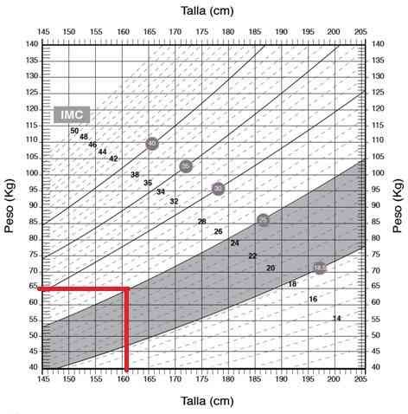
TABLA PARA CÁLCULO
DEL IMC
SOBREPESO

Slide 36
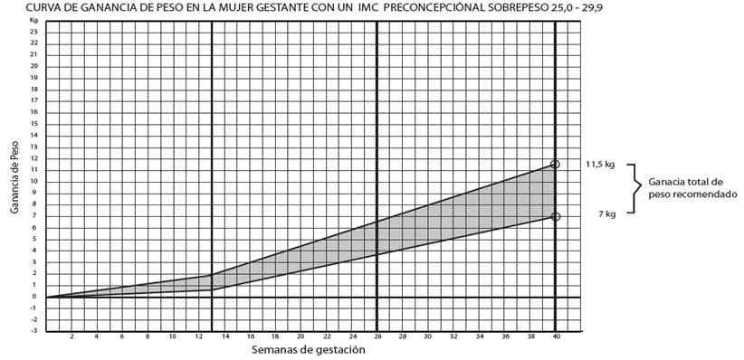
CURVA DE GANANCIA DE PESO IMC PRECONCEPCIONAL SOBREPESO

Slide 37
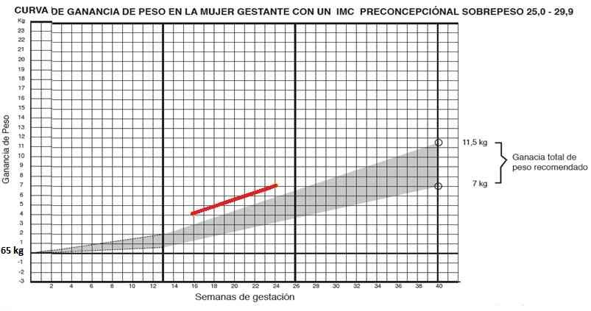
CURVA DE GANANCIA DE PESO IMC PRECONCEPCIONAL SOBREPESO

Slide 38
GANANCIA DE PESO DE LA _{E}M_{je}U_{m}JE_{p}R_{lo}G₆E:STANTE
Mujer de 28 años acude a la consulta a la semana 11 con un peso de 65 Kg y una talla de 144 cm.
La gestante asiste a su segunda consulta a la semana 16 y registra un peso de 67 Kg.
En su tercera consulta a la semana 22, el peso es de 69 Kg.
Determine el IMC, seleccione la curva de ganancia de peso y grafique.

Slide 39
CÁLCULO DEL IMC
65
IMC=
(1.4
4) ²
IMC = 31.3

Slide 40
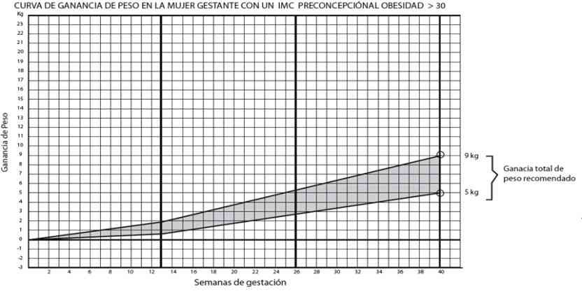
CURVA DE GANANCIA DE PESO IMC PRECONCEPCIONAL OBESIDAD

Slide 41
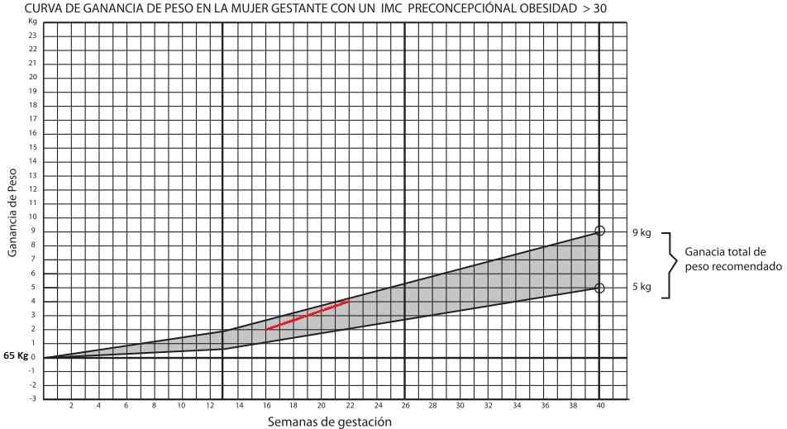
CURVA DE GANANCIA DE PESO IMC PRECONCEPCIONAL OBESIDAD

Slide 42
MUJER QUE LLEGA LUEGO DEL PRIMER TRIMESTRE Y DESCONOCE EL PESO PRECONCEPCIONAL
Ganancia de peso = peso actual - peso inicial estimado (después del primer trimestre es necesario estimar el peso con el que se asume empezó el embarazo)

Slide 43
INSTRUMENTOS PARA UBICAR A LA GESTANTE EN SU CURVA
A toda mujer embarazada que acuda a la consulta luego del primer trimestre
y desconozca su peso
preconcepcional
se
evaluará nutricional,
su estado
mediante
la
tabla del CLAP
y para
obtener el
peso
inicial
estimado se utilizará la

Slide 44
GANANCIA DE PESO DE LA MUJER
Eje^{G}m^{E}p^{S}l^{T}o^{AN}7:^{TE}
Mujer de 23 años acude a la consulta a la semana 18 con un peso de 60.7 Kg y una talla de 159 cm.
La gestante asiste a su segunda consulta a la semana 22 y registra un peso de 62.2 Kg.
En su tercera consulta a la semana 26, el peso es de
64. Kg.
Determine qué instrumento se utiliza para ubicarla en las curvas y grafique.

Slide 45
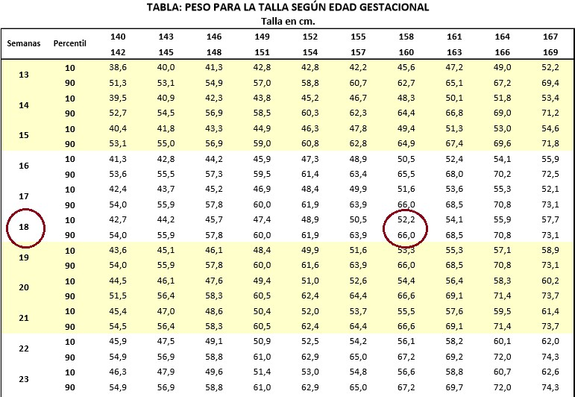
Peso normal

Slide 46
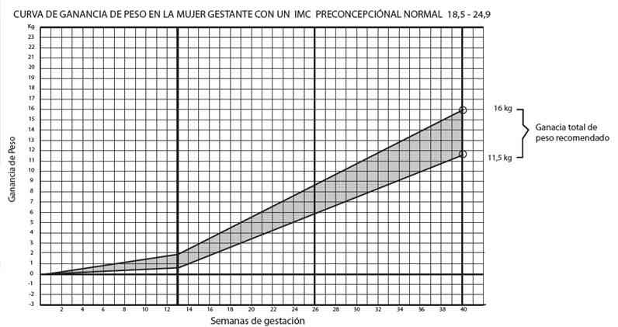
CURVA DE GANANCIA DE PESO IMC PRECONCEPCIONAL NORMAL

Slide 47
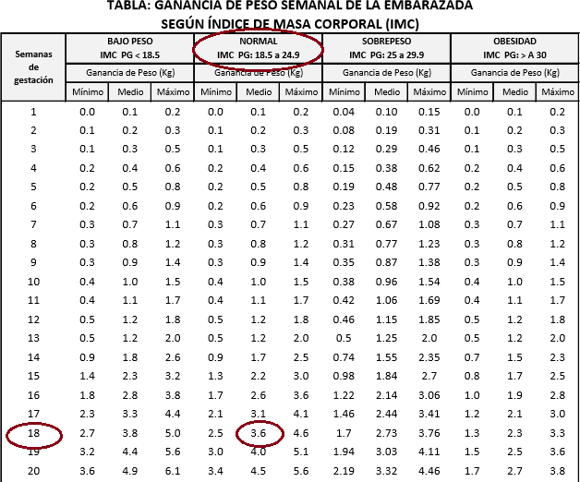

Slide 48
GANANCIA DE PESO DE LA MUJER GESTANTE
Ganancia de peso = peso actual - peso inicial estimado (pues a partir del primer trimestre se debe iniciar con el peso con el que se asume empezó el embarazo)
Solución Ejemplo 7:
Peso inicial estimado = 60.7 Kg – 3.6 Kg = 57.1 Kg
Ganancia de peso (semana 22) = 62.2 Kg – 57.1 Kg = 5.1 Kg

Slide 49
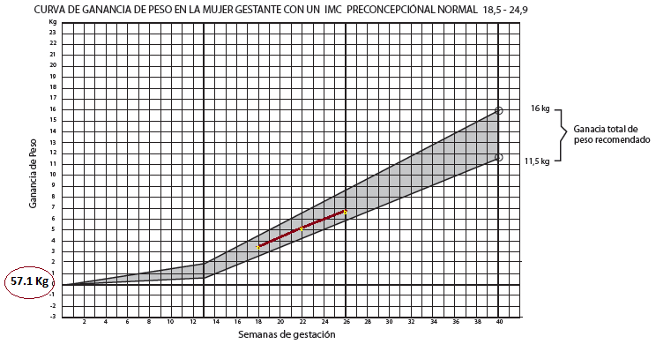
CURVA DE GANANCIA DE PESO IMC PRECONCEPCIONAL NORMAL

Slide 50
GANANCIA DE PESO DE LA _{E}M_{je}U_{m}JE_{p}R_{lo}G₈E:STANTE
Mujer de 25 años acude a la consulta a la semana 16 con un peso de 54.7 Kg y una talla de 172 cm.
La gestante asiste a su segunda consulta a la semana 20 y registra un peso de 56.9 Kg.
En su tercera consulta a la semana 24, el peso es de
58.9 Kg.
Determine qué instrumento se utiliza para ubicarla en las curvas y grafique.

Slide 51
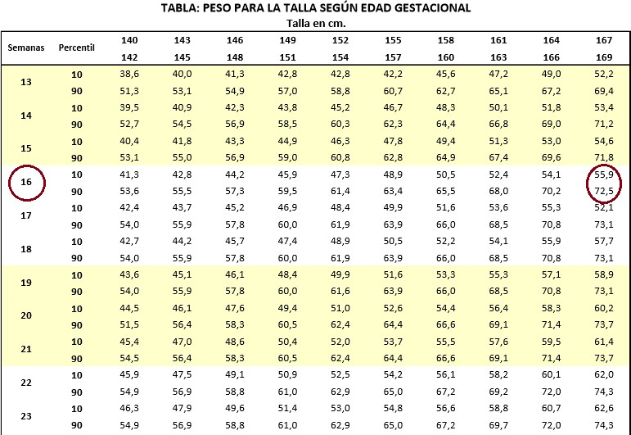
Bajo peso

Slide 52
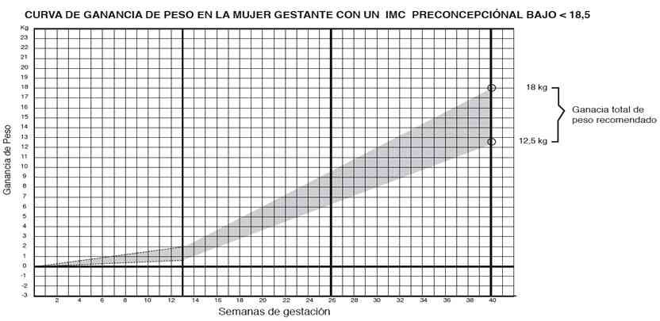
CURVA DE GANANCIA DE PESO IMC PRECONCEPCIONAL BAJO

Slide 53
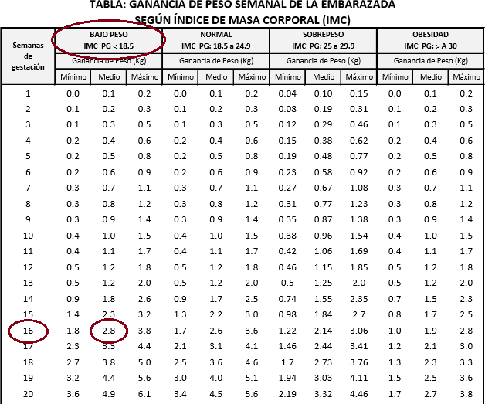

Slide 54
GANANCIA DE PESO DE LA MUJER GESTANTE
Ganancia de peso = peso actual - peso inicial estimado (pues a partir del primer trimestre se debe iniciar con el peso con el que se asume empezó el embarazo)
Solución Ejemplo 8:
Peso inicial estimado = 54.7 Kg – 2.8 Kg = 51.9 Kg
Ganancia de peso (semana 22) = 56.9 Kg – 51.9 Kg = 5.0 Kg

Slide 55
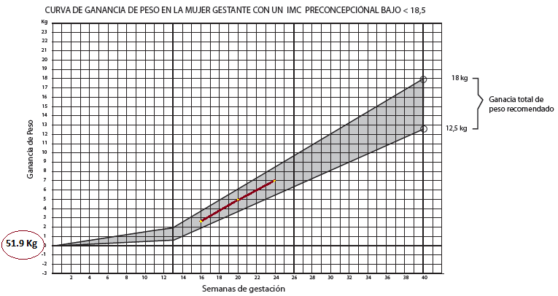
CURVA DE GANANCIA DE PESO IMC PRECONCEPCIONAL BAJO

Slide 56
GANANCIA DE PESO DE LA MUJER
Eje^{G}m^{E}p^{S}l^{T}o^{AN}9:^{TE}
Mujer de 29 años acude a la consulta a la semana 19 con un peso de 64 Kg y una talla de 149 cm.
La gestante asiste a su segunda consulta a la semana 23 y registra un peso de 66.3 Kg.
En su tercera consulta a la semana 27, el peso es de
68.5 Kg.
Determine qué instrumento se utiliza para ubicarla en las curvas y grafique.

Slide 57
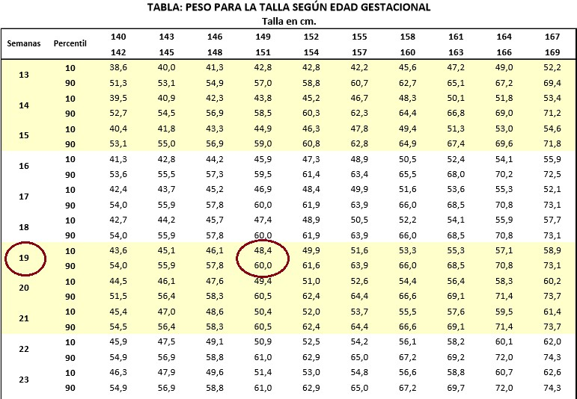
Sobrep eso

Slide 58
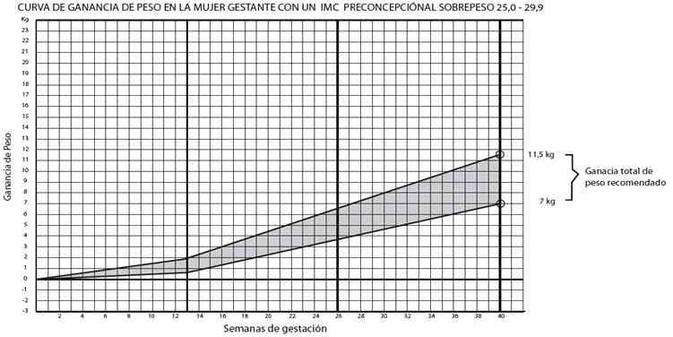
CURVA DE GANANCIA DE PESO IMC PRECONCEPCIONAL SOBREPESO

Slide 59
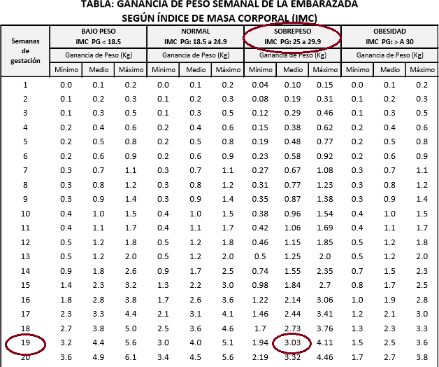

Slide 60
GANANCIA DE PESO DE LA MUJER GESTANTE
Ganancia de peso = peso actual - peso inicial estimado (pues a partir del primer trimestre se debe iniciar con el peso con el que se asume empezó el embarazo)
Solución Ejemplo 9:
Peso inicial estimado = 64 Kg – 3.03 Kg =60.97 Kg
Ganancia de peso (semana 23) = 66.3 Kg –60.97 Kg = 5.3 Kg

Slide 61
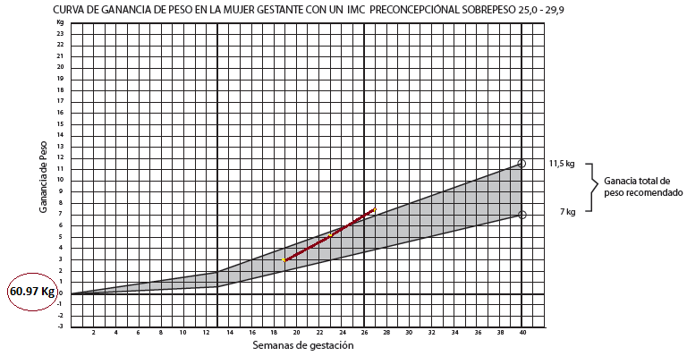
CURVA DE GANANCIA DE PESO IMC PRECONCEPCIONAL SOBREPESO

Slide 62
EMBARAZO MÚLTIPLE
Para las mujeres que están embarazadas de gemelos, se recomienda lo siguiente:
Mujeres que se encuentran en una categoría normal de IMC Pre embarazo, deberían ganar 17-25 kg.
Mujeres con sobrepeso 14 – 23 kg.
Mujeres obesas 11 – 19 kg.
(Cuadro: GANANCIA DE PESO SEGÚN

Slide 63
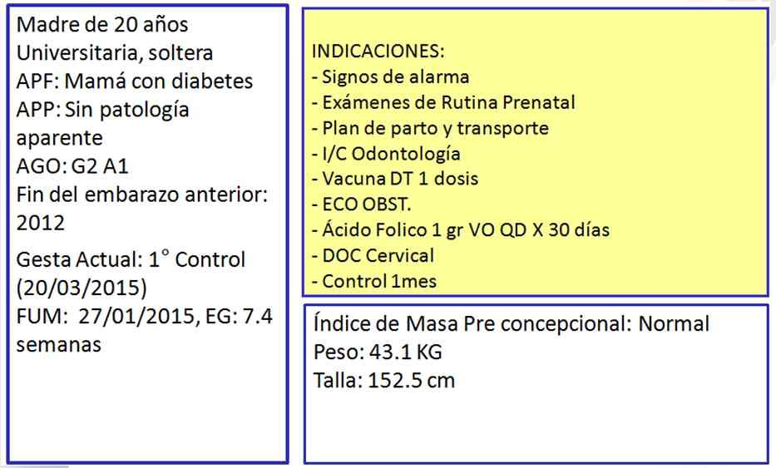
Ejemplo 9.

Slide 64
CONTROLES PRENATALES
FECHA | EG s | PESO kg | TA | AU cm | PRESEN TACIÓN | FCF | MF | PROTEINURÍ A
20/03/15 | 7.4 | 43.1 | 100/60 | ----- | -------------- | -------- | ------ | N/A
07/04/15 | 9.5 | 42.2 | 100/60 | ----- | -------------- | -------- | ------ | N/A
26/05/15 | 17.2 | 43.7 | 100/58 | 15 | Indiferente | --------- | ------ | N/A
30/06/15 | 22.2 | 47.3 | 95/55 | 22 | Cefálico | 132 x' | + | Negativo
30/07/15 | 27 | 51 | 100/70 | 27 | Cefálico | 138 x | + | Negativo
25/08/15 | 30.1 | 53.5 | 94/60 | 28 | Cefálico | 142 x | + | Negativo
15/09/15 | 33 | 56.4 | 100/60 | 33 | Cefálico | 140 x | + | Negativo
29/1015 | 39.2 | 61.4 | 120/90 | 37 | Cefálico | 155 x | + | Negativo

Slide 65
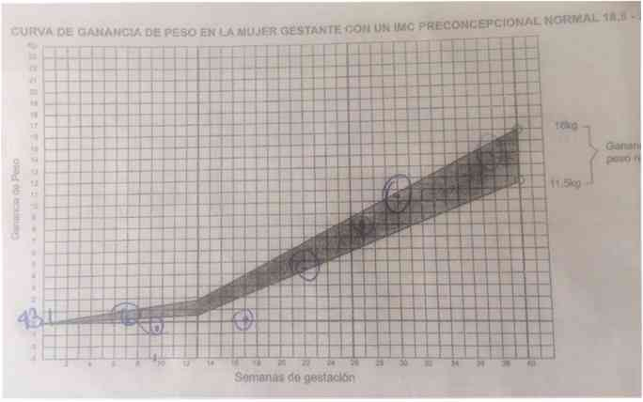

Slide 66
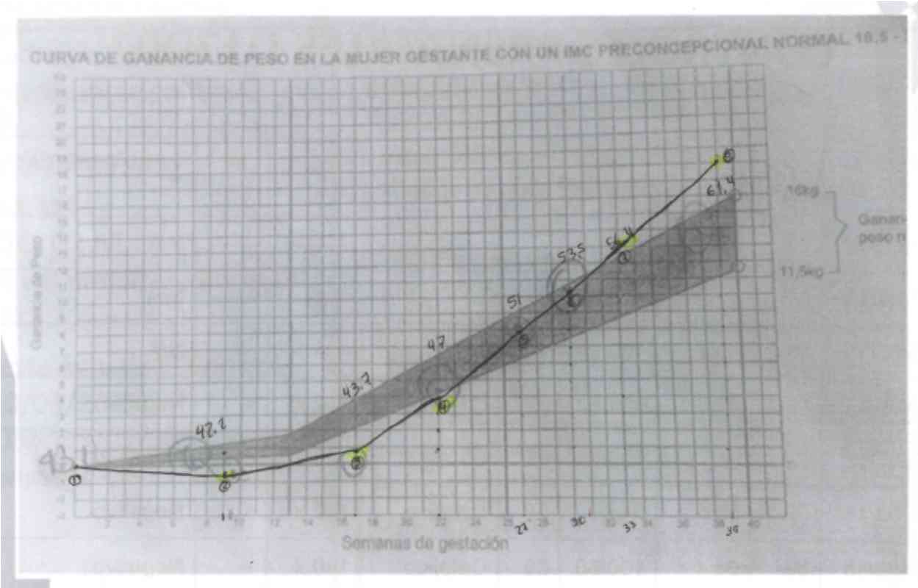

Slide 67
GRACIAS

